Slide 1
МОБИЛЬНАЯ РОБОТОТЕХНИКА
Лабораторная работа № 14
выполнила голубая команда
Андреев, Бусько, Киселев, Ярмош
Папка с видео https://drive.google.com/drive/folders/1Rg1K2hrYlhoAhgvUSvcp4tYSt9n0VEQV?usp=sharing

Slide 2
Пример: | a | Платформа: | EV3
Файл проекта: Ссылка на видео в облаке: | Lab14_Pr1.ev3 https://drive.google.com/file/d/1v9H47ozvVDbOlDcVijYgxlV28UNbZadJ/view?usp=sharing
Описание: | Напишите на визуальном языке EV3-G алгоритм движения по полюс одним датчиком цвета (стр.79) и проведите тест на реальном роботе – снимите видео результата с реальным роботом;

Slide 3
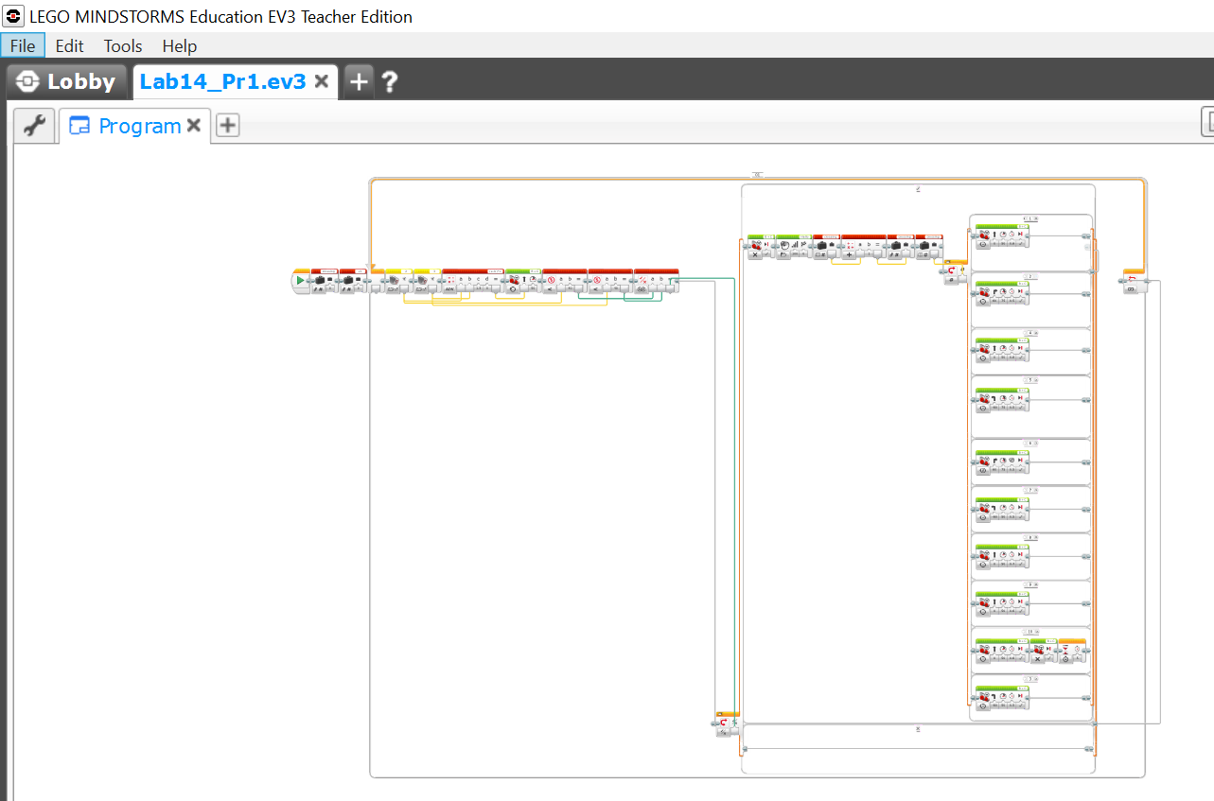
Программа
Скриншот
программы

Slide 4
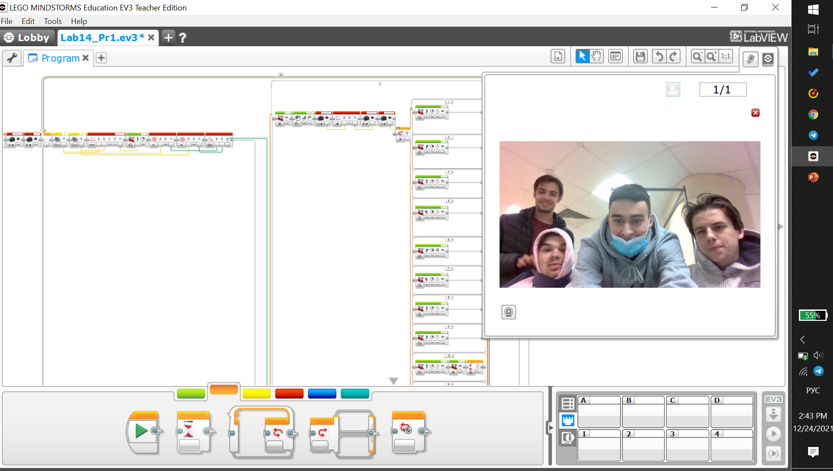
Отладка
Фото реального робота на поле

Slide 5
Задание: | б | Платформа: | EV3
Файл проекта: Файл поля: | Lab14.qrs field.xml
Описание: | Создайте соответствующее поле для тестирования в TRIK Studio и напишите в данной среде аналогичную программу для платформы EV3

Slide 6
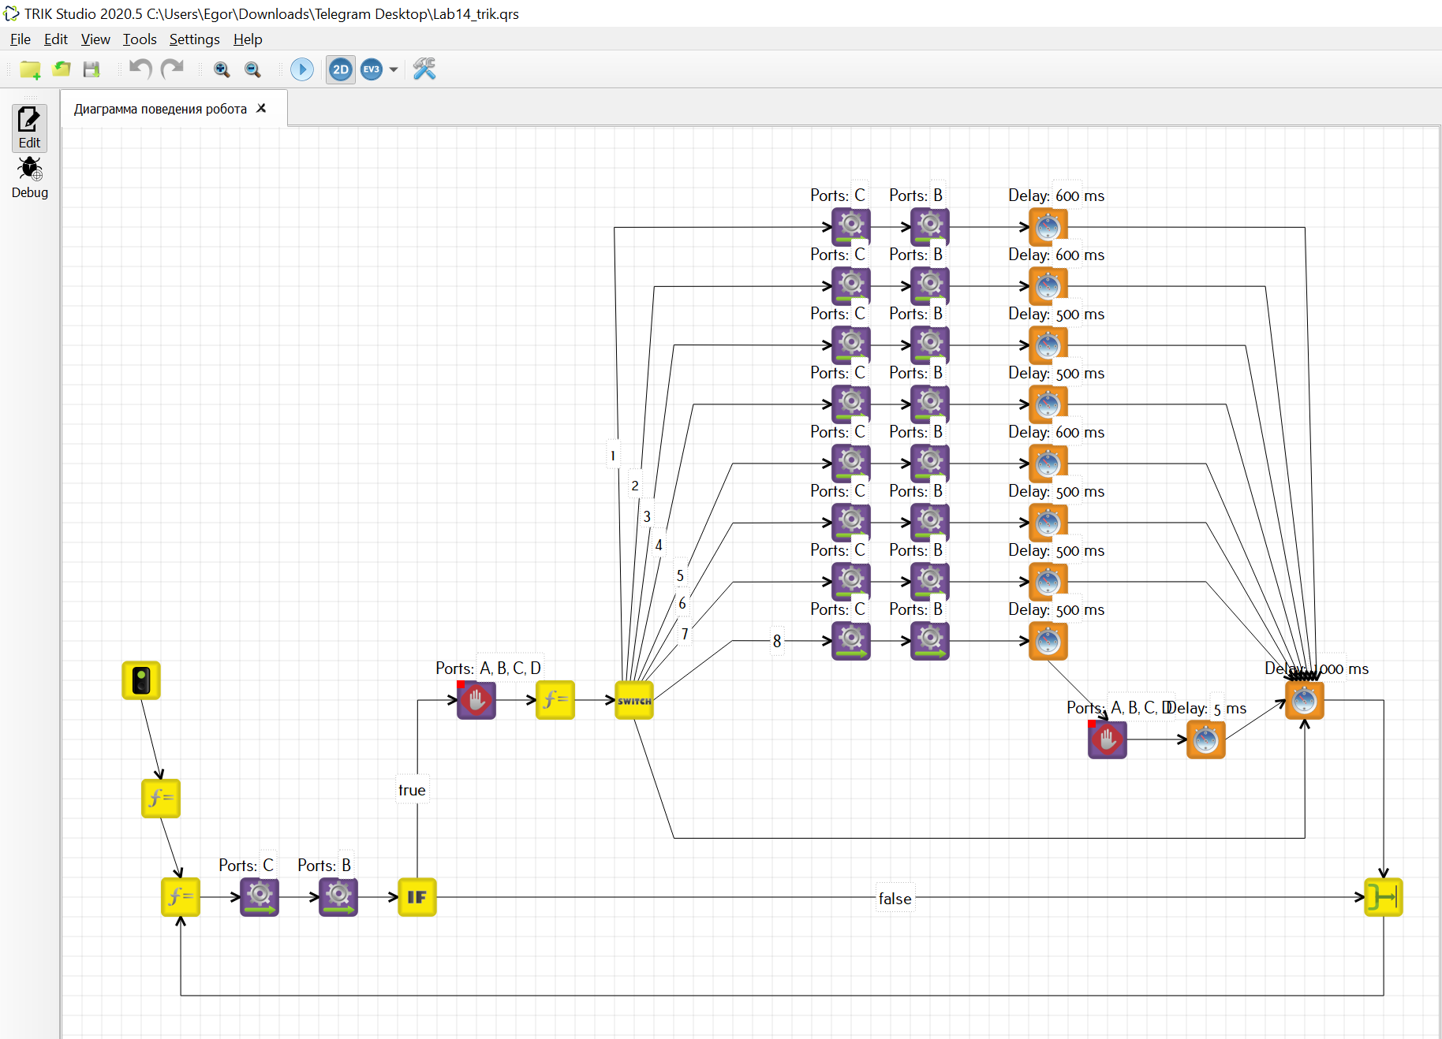
Программа
Скриншот

Slide 7
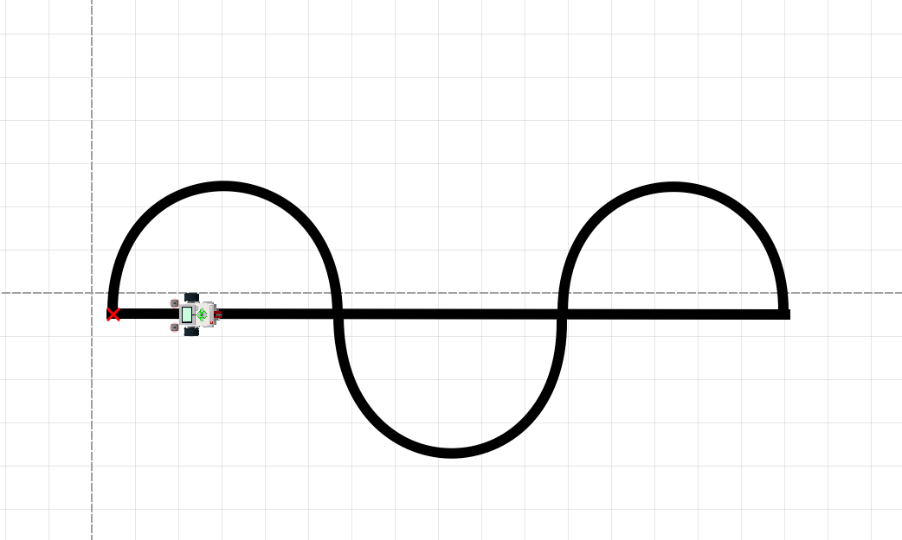
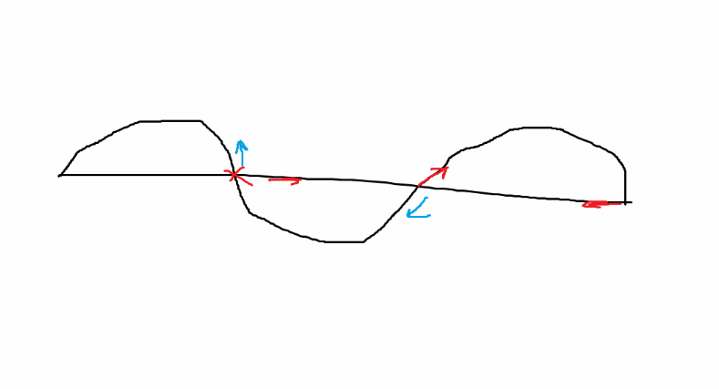
Отладка
скриншот

